Slide 1






REUNIÓN INICIAL
CURSO 2026/2027
6º

Slide 2
Presentación:
  Tutora :
  Correo electrónico:
  Blog: www.lacedes.com
  Horario atención a los padres y madres: lunes 18:00-19:00

Slide 3
Profesores:
  Matemáticas y Science : Alejandro Alcaraz
  Lengua: Francisco Tárraga
  English : Miriam León
  Francés: Pilar de la Cruz
  Educación Física: Alejandro Quintanilla
  Arts and crafts: Alicia Soria
  Religión: Pilar de la Cruz
  No Religión: Andrés Nuñez
  Alternativa a la no religión:
  Música : Alicia Soria

Slide 4
Horarios
Inicio 10 septiembre.
- Horario entrada: 08:50h. Máxima puntualidad.
- Horario salida: 13:00h (septiembre y junio). 14:00h (de octubre a mayo)
- Importante: se ruega máxima puntualidad, se tomará como falta tarde y se deberá apuntar en educamos con la revisión por parte del inspector con lo que la repetición de las mismas podrá acarrear alguna consecuencia.

Slide 5
Servicios del centro:
Bus —> I/V 67€ mes I-V 42€ mes
Comedor—> 129€/mes - 9€/día
Aula Matinal —> 58€/mes - 5€/día - Bono 10 usos 40€
Extraescolares septiembre—> 55 € de 13 a 14 horas.
Extraescolares—> Web 40€ mes.
Ampa y Nativo —> Formularios
Material escolar —> 70€ todo el centro hasta 16 de Octubre máx.(Web)
Incremento 15% a partir del 17 de octubre.
Snappet—> 120€ anual chromebook. (3 pagos de 40€) : (Web) .
Incermento15% por pagos posteriores.
1º pago Hasta el 30 de septiembre.
2ºpago 11 al 15 de enero
3º pago del 5 al 9 de abril.
Seguro Escolar —> 25€ hasta el 25 de Septiembre.(WEB)

Slide 6
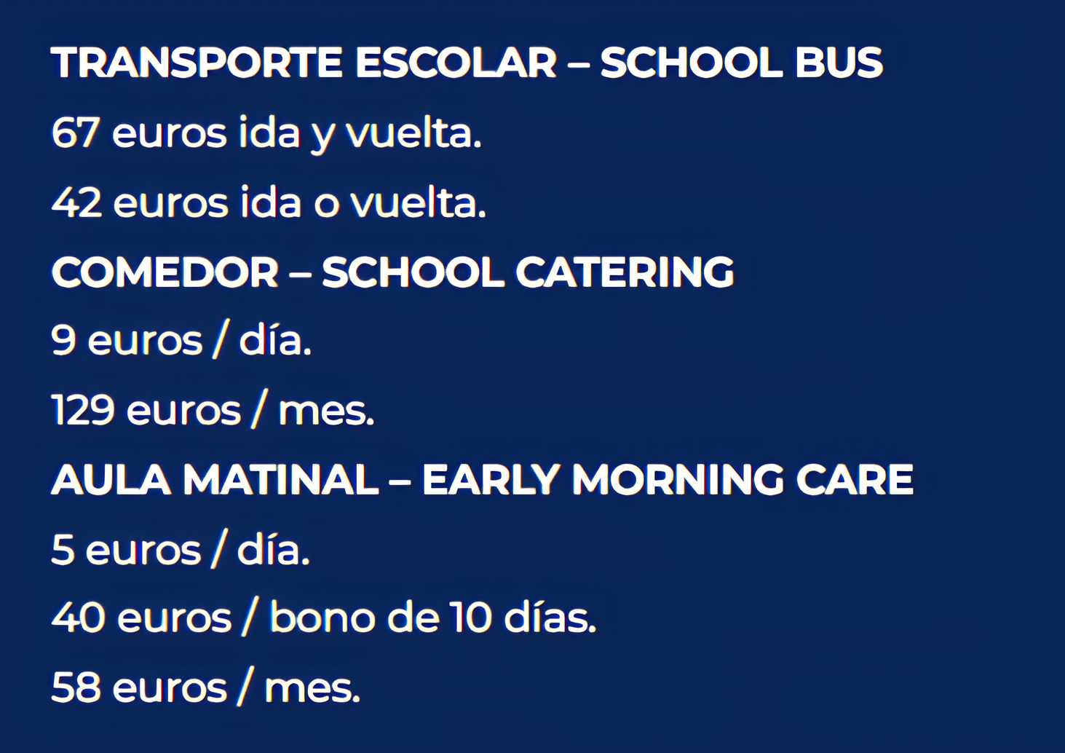
Servicios Escolares
Enlaces de interes:
Formulario inscripción servicios:
https://docs.google.com/forms/d/e/1FAIpQLSfEO8tftIvfpaQiqRA1ZfvZD6Y9tr_Ewvt5fZ_cEmjN64adlg/viewform?usp=dialog
Formulario inscripción Extraescolares Septiembre:
https://docs.google.com/forms/d/e/1FAIpQLScFMKX9xWCeDQ1JpwaiH6E3ldg-d1lUQIsceYWSK_nHDorBSQ/viewform?usp=dialog
Formulario inscripción Extraescolares Octubre-Mayo
https://docs.google.com/forms/d/e/1FAIpQLSey6ZMAwgADhnLPqlVyTWQ5hwCBhf_vndXj3AS9fDdql_YlSw/viewform?usp=dialog

Slide 7
Datos importantes del curso:
Socios AMPA:
Para socios: el pago se realizara como siempre, se os mandará un mail donde tendreis el numero de socio, el cual, debéis de poner en el concepto de pago tanto de AMPA como en el nativo. Ej 1410 AMPA -1410 Nativo
Para nuevos socios: Se debe realizar el formulario en la web del colegio https://ampacedes.wordpress.com/asociate/ y seguir instrucciones. Para el pago mismo procedimiento. en el concepto de pago tanto de AMPA como en el nativo. Ej 1410 AMPA -1410 Nativo.
Religión/No Religión: Volver rellenar el papel.
Imagenes: Volver a rellenar el papel.
Alumnos con alergias: Actualizar información. Y traer los medicamentos pertinentes.
Seguro escolar: Es aconsejable ya que tiene una cobertura amplia.

Slide 8
Pautas tutoriales:
Evaluación inicial primeros días.
Lengua y matemáticas: examen cada dos temas.
Libro y libreta 🡪 ida/vuelta (deberes).
Matemáticas: Cálculo en todos los exámenes.
Lengua: Insistir mucho en la ortografía. Lectura obligatoria de 1 libro trimestral. (1 elegido por los tutores al año)
English: examen por tema. Class book y work book. Ver TV en inglés.
Science: Examen por tema. Trabajo con libro y materiales complementarios.
Educación física: bolsita con toalla, gel de manos y desodorante roll on de plástico.
Música: Carrillón.

Slide 9
Deberes 🡪libreta (todos).
Uso del bolígrafo obligatorio.
Blog. 🡪 información general y relevante que afecta a todos los alumnos del curso.
Comunicación familias: a través del correo electrónico.
Uniforme: Etiquetas con nombre para evitar losproblemas de todos los años. Obligatoriedad de cumplir con las normas del centro.
Faltas de asistencia o salidas del centro con justificante o autorización.
En el colegio se dejan el estuche y material de utilización regular para evitar olvidos (reglas, rotuladores…).

Slide 10
PRIMER DÍA DE CLASE
Día 10. Entrada a las 08:45h por la puerta principal.
Agenda entra con el precio del material, y mochila para aquellos que tengan que llevarse tanto los libros becados como los adquiridos en el centro.
Almuerzos saludables.
Botellas de agua diaria. (Que no sea de cristal)

Slide 11














Horario 6ºA
Hora
Lunes
Martes
Miércoles
Jueves
Viernes
9-9:45
MATEMÁTICAS
INGLÉS
MATEMÁTICAS
LENGUA
MÚSICA
9:45-10:30
MÚSICA
MATEMÁTICAS
SCIENCE
LENGUA
MATEMÁTICAS
10:30-11:15
SCIENCE
MATEMÁTICAS
ARTS
NATIVO
INGLÉS
11:15-11:45
RECREO
RECREO
RECREO
RECREO
RECREO
11:45-12:30
E.F.
SCIENCE
INGLÉS
INGLÉS
SCIENCE
12:45-13:15
LENGUA
RELI/NO RELI
LENGUA
MATEMÁTICAS
RELI/NO RELI
13:15-14
FRANCÉS
LENGUA
E.F.
E.F.
LENGUA

Slide 12
Informacion sobre el curso
Este año va a ser un curso más exigente tenemos que conseguir que esten centrados y se desconecten lo menos posible.
Tenemos varios momentos en los que se suelen desconectar, el viaje a la nieve, la preparación de los carnavales y fiesta de Halloween (encargados de preparar el ferial como todos los años) mas la carga de saber que es su ultimo año en el centro, más los cambios hormonales que afectan a nivel social y emocional.
Este año deben seguir trabajando su autonomía en vias de llegar al instituto con una buena dinámica de trabajo y responsabilidad.
Os pedimos vuestra máxima colaboración para poder minimizar en lo posible todo lo comentado.

Slide 13
Que tengáis muy buena feria y que cojan fuerza para este último curso.
MUCHO ÁNIMO

Slide 14
Horario 6ºB
Hora
Lunes
Martes
Miércoles
Jueves
Viernes
9-9:45
MATEMÁTICAS
SCIENCE
LENGUA
MATEMÁTICAS
LENGUA
9:45-10:30
MATEMÁTICAS
MATEMÁTICAS
E.F.
ARTS
LENGUA
10:30-11:15
INGLÉS
LENGUA
SCIENCE
E.F.
SCIENCE
11:15-11:45
RECREO
RECREO
RECREO
RECREO
RECREO
11:45-12:30
LENGUA
INGLÉS
FRANCÉS
LENGUA
MATEMÁTICAS
12:45-13:15
E.F.
RELI/NO RELI
MATEMÁTICAS
INGLÉS
RELI/NO RELI
13:15-14
SCIENCE
MÚSICA
NATIVO
MÚSICA
INGLÉS

